Slide 1
Luyện tập tin học
Chủ đề 2:
Gửi và nhận thư điện tử (Email)

Slide 2
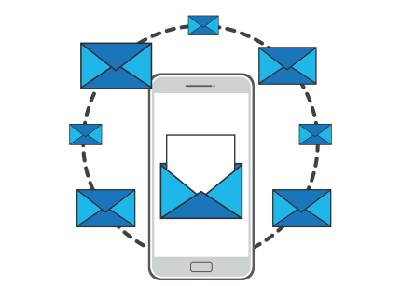
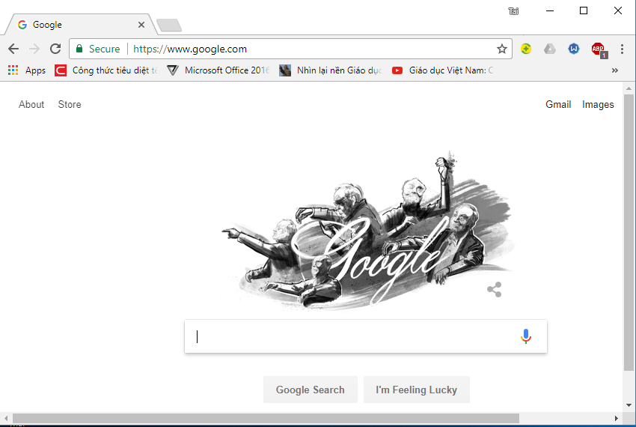
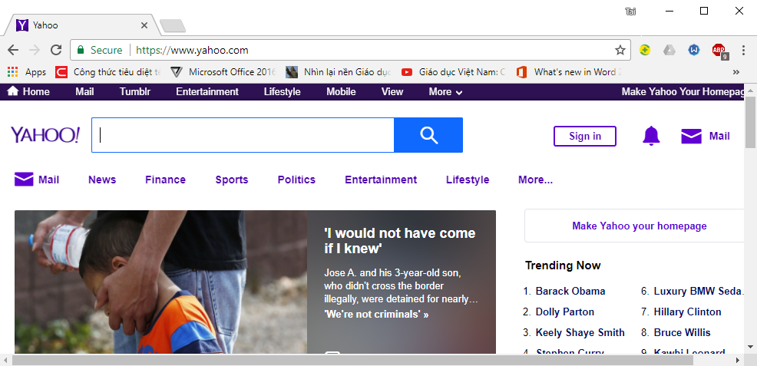
Hoạt động: Tìm hiểu kiến thức
☞
Đăng nhập thư điện tử
Bước 1: Khởi động trình duyệt Web hoặc trình cung cấp dịch vụ thư điện tử (google.com, yahoo.com).
Bước 2: Nhấp chọn nút đăng nhập thư điện tử.
Bước 3: Đăng nhập vào hộp thư (sử dụng Username và Password).
Nhập địa chỉ trình cung cấp dịch vụ email
Nhập địa chỉ trình cung cấp dịch vụ email
Nút đăng nhập email
Nút đăng nhập email

Slide 3
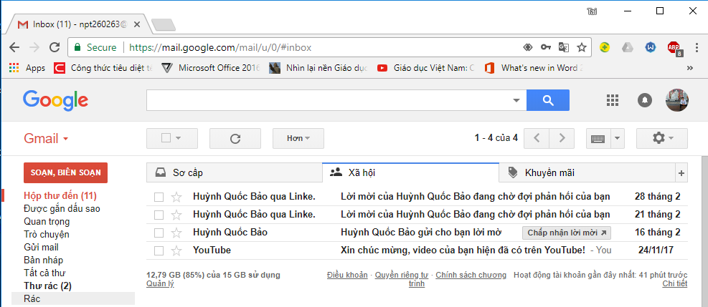
Hoạt động: Tìm hiểu kiến thức
Các thành phần trong hộp thư điện tử
☞
Các đề mục của hộp thư
Thư tương ứng với các đề mục

Slide 4
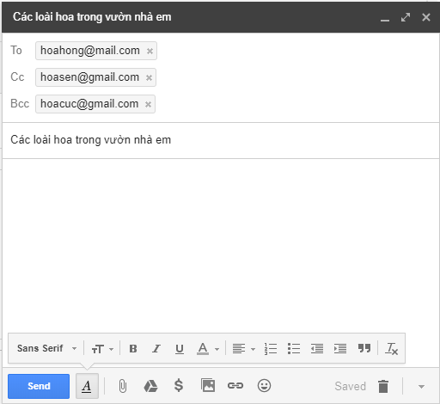
Hoạt động: Tìm hiểu kiến thức
Soạn và gửi thư điện tử
Nhập địa chỉ người nhận
Nhập địa chỉ người nhận bản sao
Nhập chủ đề của thư điện tử
Nhập địa chỉ ẩn danh người nhận bản sao
Vùng nhập nội dung thư
☞
Vùng định dạng font chữ
Vùng định dạng khác
Nút lệnh gửi thư

Slide 5
Hoạt động: Tìm hiểu kiến thức
Nhận thư điện tử
Khi hoàn thành soạn thư, nhấp chuột vào nút Send (Gửi) để thư đi.
Người nhận sẽ nhận thư trong đề mục Hộp thư đến.
Thư chưa được đọc sẽ được in đậm.
Nhấp chuột vào thư chưa đọc để đọc nội dung thư.
Thư đã đọc
☞
Thư chưa đọc
Mục nhận thư

Slide 6
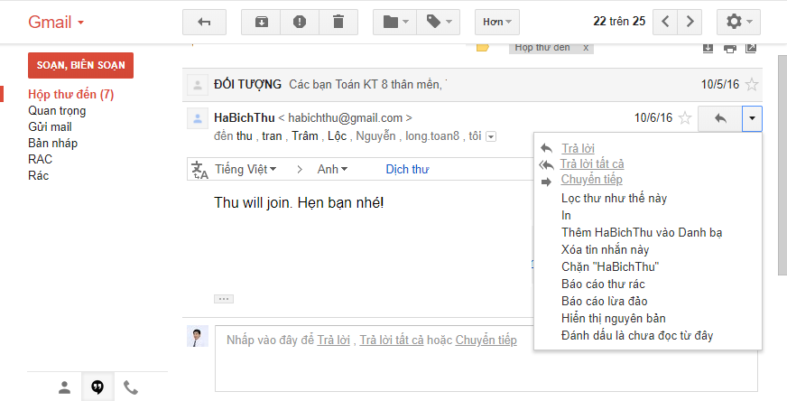
Hoạt động: Tìm hiểu kiến thức
Sau khi nhận thư, người nhận có thể trả lời (Reply) thư hoặc chuyển tiếp (Forward) thư.
Nhấp chuột vào Trả lời để trả lời thư đến người gửi.
Nhấp chuột vào Trả lời tất cả để trả lời thư đến người gửi (To) và những người nhận có trong vùng Cc.
Nhấp chuột vào Chuyển tiếp để chuyển tiếp thư đến một hoặc nhiều người khác.
Có thể nhấp chuột vào để chọn Trả lời, Trả lời tất cả hoặc Chuyển tiếp.
☞

Slide 7
Hoạt động: Em có biết
Email không phải là hình thức giao tiếp thời gian thực vì nó có thể bị trễ trước khi nó được chuyển đến người nhận.
Sử dụng tất cả chữ cái in hoa trong một bức thư giống như là em đang la hét.
Trước khi gởi thư, em cần kiểm tra lại lỗi chính tả, ngữ pháp và địa chỉ người nhận.
☞

Slide 8
Câu hỏi ôn luyện
Em hãy cho biết kiểu truyền thông nào là tốt nhất khi việc hồi đáp/trả lời không đòi hỏi phải thực hiện ngay?
Gửi thư điện tử (Email)
Tin nhắn văn bản (Text message)
Nhật ký trực tuyến (Blog)
Tin nhắn tức thời (Instant message)

Slide 9
Câu hỏi ôn luyện
Theo em, phần nào trong địa chỉ email dưới đây chỉ về kiểu tên miền?
josmith@ccilearning.com
ccilearning.com
ccilearning
josmith
com

Slide 10
Câu hỏi ôn luyện
Em hãy cho biết hành động nào dưới đây giống như việc hét lên trong khi viết một bức thư điện tử?
Sử dụng chữ viết tắt
Sử dụng toàn chữ in hoa (Capital letters)
Sử dụng các tiếng lóng
Viết các câu dài

